Slide 1




MÓDULO 5
El pensamiento computacional como herramienta de inclusión para adultos desfavorecidos
El proyecto COMPutational Seniors está cofinanciado por la Unión Europea. Las opiniones y puntos de vista expresados en este documento comprometen únicamente a su(s) autor(es) y no reflejan necesariamente los de la Unión Europea ni los del Servicio Español para la Internacionalización de la Educación (SEPIE). Ni la Unión Europea ni la Agencia Nacional SEPIE pueden ser considerados responsables de los mismos.

Slide 2


BIENVENIDO AL MÓDULO 5
En este módulo, exploraremos cómo el Pensamiento Computacional puede servir como una poderosa herramienta para fomentar la inclusión digital entre los adultos desfavorecidos. A medida que la tecnología se integra en la vida cotidiana, el PC ofrece una forma estructurada de ayudar a los alumnos a afrontar los retos digitales con confianza e independencia.
Veremos cómo apoyar la alfabetización digital de los adultos mayores comprendiendo la brecha digital, abordando las barreras de aprendizaje y adaptando las estrategias de enseñanza a sus necesidades.
También aprenderás a adaptar la enseñanza del PC a diversos estilos de aprendizaje y contextos culturales, haciéndola inclusiva y relevante para todos los estudiantes adultos.
Utiliza este módulo para diseñar actividades de PC inclusivas que ayuden a los adultos desfavorecidos a superar las barreras digitales en el mundo tecnológico actual.

Slide 3
ESTRUCTURA DEL MÓDULO
Unidad 1. Alfabetización digital para mayores: superar los retos del avance tecnológico
Unidad 3. Adapta el pensamiento computacional a la diversidad de alumnos adultos
Comprender la brecha digital en la educación de las personas mayores
¿Qué hace que el aprendizaje sea eficaz para las personas mayores?
El papel del educador en el fomento de la alfabetización digital
Cómo adaptar el pensamiento computacional a alumnos adultos diversos
Métodos para adaptar los conceptos a las distintas necesidades de los alumnos
Ejemplos de actividades prácticas
Unidad 2. El papel de los formadores de adultos en la incorporación del PC
Unidad 4. Casos prácticos y actividades
Facilitar la alfabetización digital, no sólo los conocimientos informáticos
Responder a las necesidades específicas de los estudiantes adultos
Promover un compromiso activo y significativo
Ejemplos reales de PC
Ejercicios interactivos para explorar y aplicar lo aprendido en esta unidad

Slide 4
Comprender el potencial del pensamiento computacional como herramienta para la inclusión social y la capacitación de adultos desfavorecidos.
Al finalizar el curso, el alumno será capaz de…
Resultados de aprendizaje
Determinar cómo adaptar los conceptos de pensamiento computacional para satisfacer las necesidades específicas de los grupos desfavorecidos o marginados.
Identificar el papel del pensamiento computacional para cerrar la brecha digital y proporcionar nuevas oportunidades de empleo y desarrollo personal a los estudiantes adultos.
Demostrar cómo diseñar enfoques educativos inclusivos que hagan accesible el pensamiento computacional a todos los estudiantes adultos, independientemente de su procedencia.

Slide 5
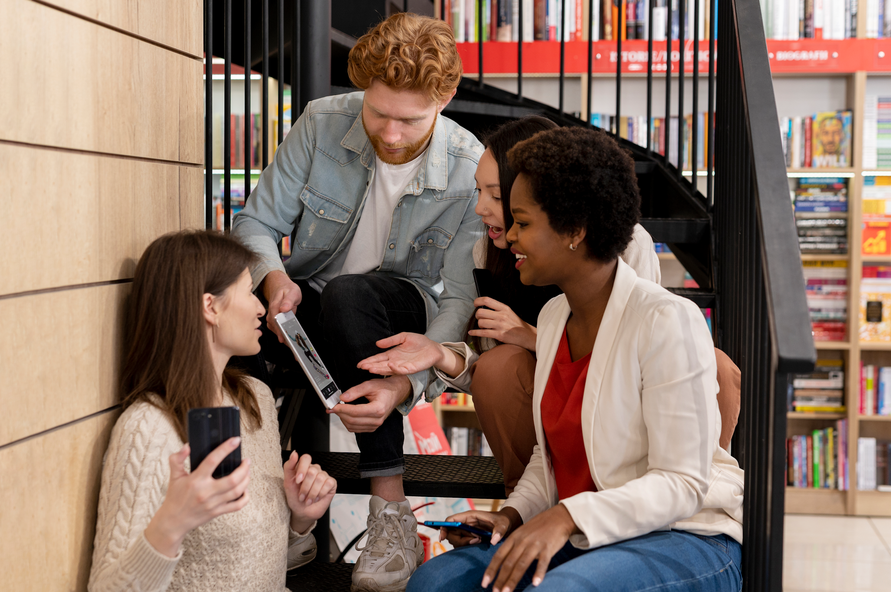
FINALIDAD y OBJETIVOS DEL MÓDULO
FINALIDAD: Explorar cómo puede utilizarse el pensamiento computacional como herramienta para fomentar la inclusión digital entre los estudiantes adultos desfavorecidos, promoviendo las competencias digitales, cognitivas y colaborativas esenciales.
OBJETIVOS:
Comprender la importancia de la alfabetización digital para los adultos desfavorecidos y su relación con el PC.
Identificar las estrategias inclusivas que los formadores pueden adoptar para apoyar el desarrollo del PC en la educación de adultos.
Explorar cómo el PC puede adaptarse a las diversas necesidades de aprendizaje y contribuir a reducir la brecha digital.

Slide 6

UNIDAD 1
Alfabetización digital para mayores: superar los retos del avance tecnológico
6

Slide 7


El aprendizaje más eficaz se produce cuando los adultos participan activamente en el proceso y ven la importancia que tiene para sus vidas.

Slide 8
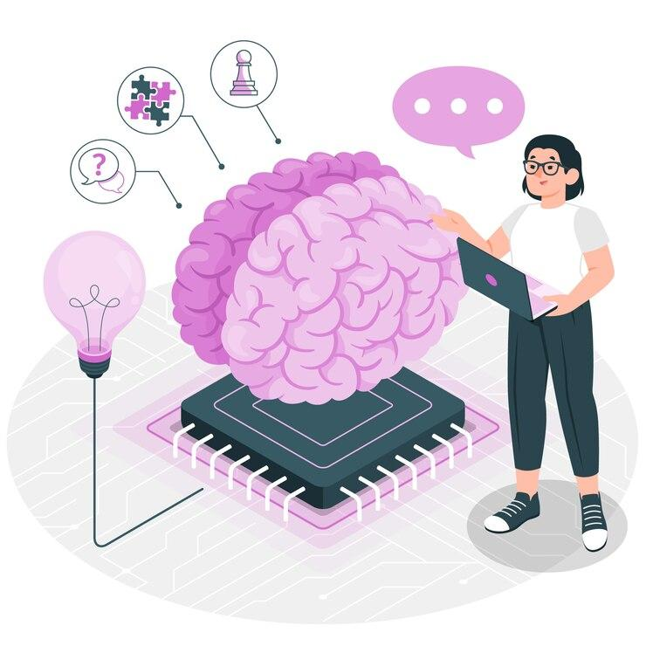
Comprendiendo la brecha digital en la enseñanza para adultos
En un mundo tan cambiante como el actual, las competencias digitales se están convirtiendo en esenciales en todos los aspectos de la vida. Las personas mayores, a menudo excluidas del progreso tecnológico, pueden sentirse perdidas y aisladas.
Muchas personas mayores son conscientes de que el mundo está cambiando, de que el progreso tecnológico y científico está creando herramientas y métodos de uso completamente nuevos y de que las formas de reaccionar ante la realidad que las personas mayores han aprendido y desarrollado pueden haberse vuelto inútiles.
De ahí la necesidad de saber cómo abrirse camino en esta realidad, teniendo en cuenta las circunstancias individuales de cada persona.

Slide 9
Comprendiendo la brecha digital en la enseñanza para adultos
Las oportunidades educativas disponibles para las personas mayores desarrollan sus pasiones e intereses. Aunque también responden al progreso técnico y de la civilización, son sólo una pequeña parte de las actividades destinadas a preparar a las personas mayores para la progresiva digitalización y la creciente importancia de las tecnologías modernas en la vida cotidiana.
Aunque cada nueva generación de personas mayores está mejor preparada en términos de competencia digital, no es difícil constatar que el progreso tecnológico va muy por delante de las capacidades cognitivas de los mayores. Esto se debe a las condiciones psicofísicas que determinan el proceso de envejecimiento.
Por eso es tan importante, especialmente en la educación no formal e informal de adultos, incluidos los mayores, adaptar los métodos y las formas de educación a las condiciones y capacidades de percepción de las personas mayores.

Slide 10
¿Qué hace que el aprendizaje sea eficaz para las personas mayores?
Los adultos aprenden eficazmente a través de la práctica, la experiencia y la resolución autónoma de problemas. La eficacia de este método de aprendizaje de adultos se pone de relieve en la geragogía (gerontología educativa, pedagogía del envejecimiento), que hace hincapié en el uso de métodos en la educación de adultos que difieren de los utilizados habitualmente en pedagogía.
Se trata de utilizar métodos adecuados para la correcta adaptación a la vejez y a los cambios cognitivos y funciones vitales objetivos que le son característicos. Cuanto más mayores son los adultos y más experiencia tienen, más a menudo se ven afectados por problemas de memoria a corto plazo. El método preferido para educar a los adultos, y en particular a los mayores, son los métodos activos y las formas individualizadas de aprendizaje, que les permiten ajustar el ritmo de aprendizaje a sus propias circunstancias y aprovechar su propia experiencia vital.

Slide 11
El papel del educador en el fomento de la alfabetización digital
La ubicuidad de las tecnologías digitales está cambiando la naturaleza de los problemas a los que se enfrentan a diario los adultos, incluidos los mayores. Cuando buscan soluciones, tienen que analizar información compleja, comparar muchos datos diferentes y utilizar dispositivos tecnológicos. Aquí es donde resulta útil el pensamiento computacional, que enseña a razonar lógicamente y permite resolver problemas con eficacia en diversos ámbitos de la vida.
En este tipo de educación, tal y como se ha descrito anteriormente, el papel del educador también debe cambiar: de profesor, conferenciante, experto a formador, y aún más - mentor, tutor, facilitador utilizando tales métodos - conocidos de la pedagogía y la andragogía - que son capaces de garantizar la durabilidad de los efectos educativos de las personas mayores.

Slide 12
Resultados deseados del aprendizaje de adultos
La teoría del aprendizaje de adultos esboza un conjunto de resultados deseados que se centran en mejorar el proceso de aprendizaje y abordar las necesidades y experiencias de los alumnos adultos.
En busca de la verdad
Los adultos mayores se centran en comprender la raíz de una situación para encontrar soluciones duraderas
04
Autoconocimiento
Comprender las necesidades y los objetivos de los adultos fomenta el autoconocimiento y el crecimiento
Personalidad
01
Centrarse en sus propios puntos fuertes y aprender habilidades que se ajusten a sus objetivos para alcanzar todo su potencial.
05
Ciudadanía mundial
Valores esenciales
Aprender a respetar las opiniones divergentes, fomentar la empatía y apoyar a los demás.
02
Los adultos deben respetar y comprender los valores compartidos que unen a su sociedad.
06
Actitud positiva
Orden social
Aceptar el cambio aumenta la resiliencia y convierte cada momento en una oportunidad de aprendizaje.
Los adultos deben contribuir a la sociedad comprendiendo sus reglas y demostrando inteligencia para el cambio positivo
03
07

Slide 13


Diferenciación en la formación de adultos
El PC puede adaptarse para apoyar a estudiantes adultos con diversos orígenes, distintos niveles de alfabetización digital y diferentes estilos de aprendizaje. No todos los alumnos se sienten igual de cómodos con la tecnología, y las estrategias de PC deben ser accesibles para todos, independientemente de su experiencia con las herramientas digitales. Al diferenciar la instrucción, puede asegurarse de que los alumnos se comprometan con los conceptos de PC de forma que se ajusten a sus capacidades. Esta flexibilidad fomenta un entorno de aprendizaje inclusivo en el que todos los adultos, incluidos aquellos con una alfabetización digital limitada, pueden desarrollar habilidades esenciales de resolución de problemas y pensamiento crítico.
Estrategias clave para la diferenciación:
Evalúa las necesidades individuales
Utiliza múltiples métodos de enseñanza
Ofrece opciones flexibles
Ajusta el ritmo
Comprende sus conocimientos, objetivos y retos para adaptar la enseñanza de forma eficaz.
Realiza actividades visuales, auditivas y prácticas para abordar los diferentes estilos de aprendizaje.
Permite elegir los temas del proyecto o demostrar su comprensión de diversas maneras.
Ofrece flexibilidad en el ritmo de aprendizaje, dando a los estudiantes la oportunidad de progresar a su propio ritmo.
El PC es una metodología que fomenta la inclusión al permitir a los educadores adaptar las estrategias de aprendizaje a diferentes capacidades, orígenes y niveles de experiencia. Al ajustar la instrucción a las necesidades individuales, el PC hace que el aprendizaje sea accesible para todos, incluidos aquellos con escasa alfabetización digital o diferentes estilos de aprendizaje.

Slide 14


¿Estás siguiendo el contenido? Responde esta breve pregunta para reforzar lo que has aprendido.
¿Cuál de los siguientes NO es un enfoque recomendado para los formadores al adaptar sus métodos de enseñanza para estudiantes adultos mayores?
A) Ajustar el ritmo y demostrar paciencia
B) Utilizando estrategias de aprendizaje multimodal
C) Ignorar los miedos y ansiedades asociados con el aprendizaje
D) Garantizar la accesibilidad y la inclusión
14
Notes:
Answers are:
1-a
2-b
3-c
4-a
5-b

Slide 15
UNIDAD 2
El papel de los formadores de adultos en la incorporación del enfoque del PC
15

Slide 16
Los formadores y educadores desempeñan un papel vital a la hora de reducir la brecha digital de las personas mayores y capacitarlas para participar activamente en el mundo digital actual.
Sus responsabilidades van más allá de la simple instrucción técnica. Deben fomentar una auténtica alfabetización digital y emplear un enfoque pedagógico basado en el pensamiento computacional.

Slide 17
El papel de los formadores de adultos en la incorporación del enfoque PC
Facilitar la alfabetización digital, no sólo los conocimientos informáticos
Atender las necesidades específicas de los estudiantes adultos, especialmente los mayores
Fomentar un compromiso activo y significativo
Al fomentar el aprendizaje activo y no la actividad pasiva, como limitarse a escuchar una conferencia o ver una demostración, los formadores pueden garantizar que los mayores no sólo adquieran habilidades digitales, sino que también desarrollen la confianza y la competencia necesarias para utilizar la tecnología de forma significativa en su vida cotidiana.
La atención no debe centrarse únicamente en cómo utilizar la tecnología, sino en por qué y cuándo.
Los formadores deben adaptar sus métodos de enseñanza, teniendo en cuenta los retos específicos a los que se enfrentan los alumnos adultos, especialmente los mayores.

Slide 18

Atendiendo las necesidades específicas de los estudiantes adultos
Los formadores deben adaptar sus métodos de enseñanza, teniendo en cuenta los retos específicos a los que se enfrentan los alumnos adultos, especialmente los mayores:
Ritmo y paciencia
El aprendizaje debe ser gradual y adaptarse a los ritmos de aprendizaje individuales. Los formadores deben ser pacientes y ofrecer tiempo suficiente para practicar y repetir.
Aprendizaje multimodal
Utilizar diversos métodos de aprendizaje (ayudas visuales, actividades prácticas, debates en grupo) para adaptarse a los distintos estilos de aprendizaje y abordar los posibles cambios cognitivos relacionados con la edad.
Accesibilidad e inclusión
Asegurarse de que todos los materiales sean accesibles, utilizando fuentes claras, niveles de audio apropiados y proporcionando formatos alternativos (letra grande, versiones de audio) según sea necesario.
Abordar los miedos y ansiedades
Muchos alumnos adultos (especialmente los mayores) se acercan a la tecnología con aprensión. Los formadores deben crear un entorno de aprendizaje seguro y propicio que fomente la exploración y la experimentación sin juzgar.

Slide 19
Promoviendo compromiso activo y significativo
La formación en competencia digital no debe considerarse una actividad pasiva. Los formadores deben:
Relaciona las competencias digitales con los intereses y la vida cotidiana de los alumnos adultos. Por ejemplo, muéstreles cómo el uso de Internet puede ayudarles a conectar con la familia, acceder a información sanitaria o dedicarse a sus aficiones.
Contextualizar el aprendizaje
Fomentar la colaboración
Fomenta el aprendizaje entre iguales y las actividades en grupo. Esto puede ayudar a fomentar la confianza y proporcionar apoyo mutuo entre los alumnos.
Celebrar los éxitos
Reconoce y celebra periódicamente los progresos de los alumnos adultos, fomentando la sensación de logro y alentando el aprendizaje continuo.
Apoyo continuado
Proporciona apoyo y recursos continuos más allá del programa de formación inicial. Puede incluir ayuda en línea, talleres periódicos o grupos de apoyo comunitarios.

Slide 20
UNIDAD 3
Adapta el pensamiento computacional a la diversidad de alumnos adultos
20

Slide 21
Esta unidad se centra en la adaptación de la enseñanza del PC para satisfacer las diversas necesidades de los alumnos adultos.
Exploraremos estrategias para adaptar los conceptos del PC, incorporando la relevancia cultural y acomodando los diferentes estilos de aprendizaje para crear experiencias de aprendizaje atractivas y efectivas para todos.
También veremos cómo hacer que el PC sea accesible y relevante para todos los estudiantes adultos, independientemente de su formación, estilo de aprendizaje o experiencia previa con la tecnología.
Los mejores profesores son los que enseñan a sus alumnos cómo pensar,
no qué pensar

Slide 22

Cómo adaptar el Pensamiento Computacional a alumnos adultos diversos
Como se desprende de los módulos anteriores, el pensamiento computacional es un potente enfoque para la resolución de problemas, pero su eficacia depende de su accesibilidad y relevancia para todos los alumnos adultos.
Para garantizar la inclusión y maximizar el impacto, debes adaptar los conceptos y actividades de PC para satisfacer las diversas necesidades de nuestros alumnos adultos, especialmente si tú, como formador, trabajas con adultos desfavorecidos (por ejemplo, económicos, sociales, educativos, etc.).

Slide 23



Cómo adaptar el Pensamiento Computacional a alumnos adultos diversos
Para ello debe tener en cuenta al menos los siguientes aspectos:
Conceptos de adaptación
Relevancia cultural
Estilos y preferencias de aprendizaje

Slide 24
Adaptando el Pensamiento Computacional a alumnos adultos diversos
Conceptos de adaptación
Relevancia cultural
Estilos y preferencias de aprendizaje
Significa simplificar conceptos complejos que son cruciales para hacer accesible el PC a alumnos adultos diversos.
Significa incorporar ejemplos y contextos culturalmente relevantes que son esenciales para hacer que el PC sea significativa y atractiva para los diversos alumnos adultos.
Significa reconocer los diversos estilos de aprendizaje que son clave para una enseñanza eficaz del PC en el proceso de aprendizaje de los alumnos adultos.

Slide 25

Métodos para adaptar los conceptos a las diversas necesidades de los alumnos
Agrupar la información
Descompon los conceptos complejos en partes más pequeñas y manejables. En lugar de presentar todo el algoritmo a la vez, preséntalo paso a paso, permitiendo a los alumnos comprender cada parte antes de seguir adelante.
Material visual
Utilizar materiales visuales como diagramas, organigramas y animaciones para ilustrar conceptos abstractos. Los alumnos visuales se beneficiarán especialmente de estas representaciones.
Analogías y ejemplos reales
Relaciona los conceptos del pensamiento computacional con situaciones familiares del mundo real. Por ejemplo, explica algoritmos utilizando la analogía de una receta de cocina o un conjunto de instrucciones para montar muebles.

Slide 26
Métodos para adaptar los conceptos a las diversas necesidades de los alumnos
Cuentacuentos y narrativa
Utiliza técnicas narrativas para que los conceptos complejos resulten más atractivos y fáciles de recordar. Una narración puede ayudar a los alumnos a conectar con la información a un nivel emocional, mejorando la comprensión y la retención.
Actividades prácticas
Involucra a los alumnos mediante actividades prácticas que les permitan experimentar los conceptos del pensamiento computacional de forma tangible. La creación de historias interactivas mediante programación basada en bloques o el diseño de diagramas de flujo para tareas cotidianas pueden hacer que los conceptos resulten más cercanos.
Uso de diferentes modalidades
Proporciona el uso de varias modalidades de aprendizaje para atender a los diferentes estilos de aprendizaje. Incluye actividades visuales, auditivas y kinestésicas para lograr la máxima participación.

Slide 27
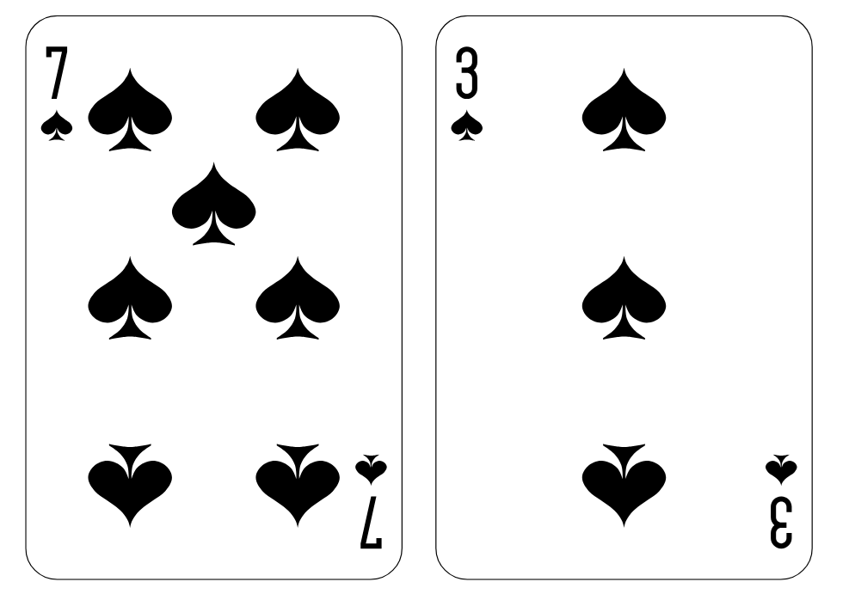
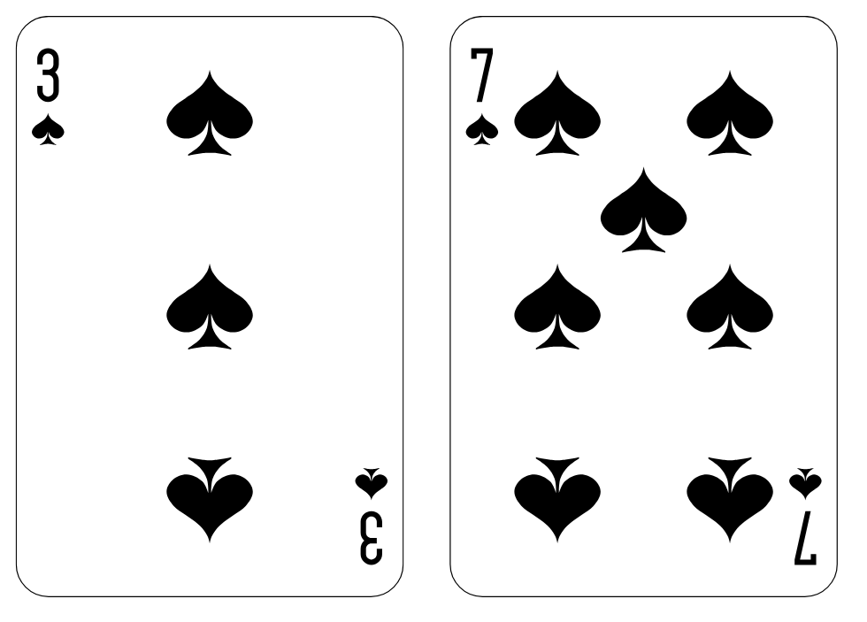
Ejemplo práctico 1: Agrupación de información
  La idea central: Comparación de Pares Adyacentes
  Imagina que tienes una baraja de cartas sin ordenar por números, que tienes que ordenar de menor a mayor. La forma más sencilla de ordenarlas sería comparar pares de cartas adyacentes. Si el orden es incorrecto (una carta más grande está antes que una más pequeña), las intercambias. Repite este proceso para todos los pares, pasando por toda la baraja.
  Ayuda visual
  Paso 1 comparar dos tarjetas sin clasificar
  Muestra una imagen de dos cartas sin ordenar (por ejemplo, un 7 y un 3). A continuación, muestra las cartas intercambiadas en el orden correcto (3 y 7).
vs

Slide 28
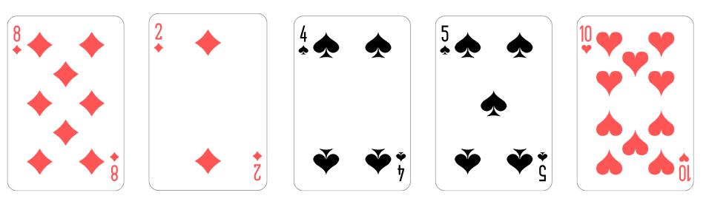
Ejemplo práctico 1: Agrupación de información
  Paso 2 compara tarjetas sin clasificar
  Tenemos una pequeña lista de números: [8, 2, 4, 5, 10].
  Haremos una pasada por la lista, comparando los pares adyacentes e intercambiándolos si es necesario:
  Compara 8 y 2. Intercámbialos: [2, 8, 4, 5, 10]
  Después de una pasada, el número mayor (10) está en su posición correcta. Sin embargo, el resto de la lista sigue sin estar ordenada. Tenemos que repetir este proceso, haciendo varias pasadas por la lista.
  Compara 8 y 4. Intercámbialos: [2, 4, 8, 5, 10]
  Compara 8 y 5. Intercámbialos: [2, 4, 5, 8, 10]
  Compara 8 y 10. No es necesario intercambiarlos: [2, 4, 2, 8,10]

Slide 29
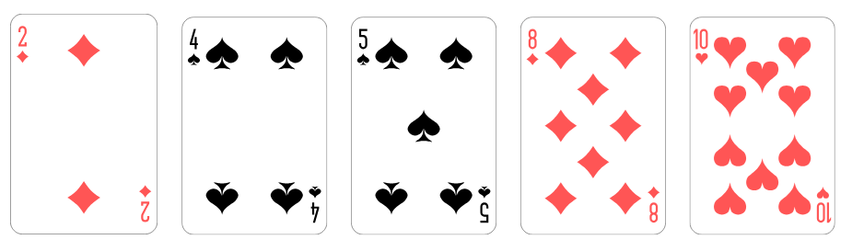
Ejemplo práctico 1: Agrupación de información
Muestra los pasos para una segunda y una tercera pasada, resaltando cómo con cada pasada, más números se mueven a sus posiciones correctas. Muestra cómo se necesitan menos comparaciones en las siguientes pasadas a medida que los números más grandes suben.
Una vez comprendidos los pasos básicos, puede presentar el algoritmo completo o relacionarlo con mecanismos de ordenación similares con los que los alumnos ya estén familiarizados (por ejemplo, el orden de objetos físicos).
Al desglosar la clasificación en estos pasos más pequeños y lógicos, los alumnos adultos pueden construir una sólida comprensión del concepto antes de abordar toda su complejidad. Las ayudas visuales de cada paso garantizan la comprensión y hacen que el proceso sea menos abstracto y desalentador. Este enfoque es aplicable a muchos otros conceptos del PC.

Slide 30
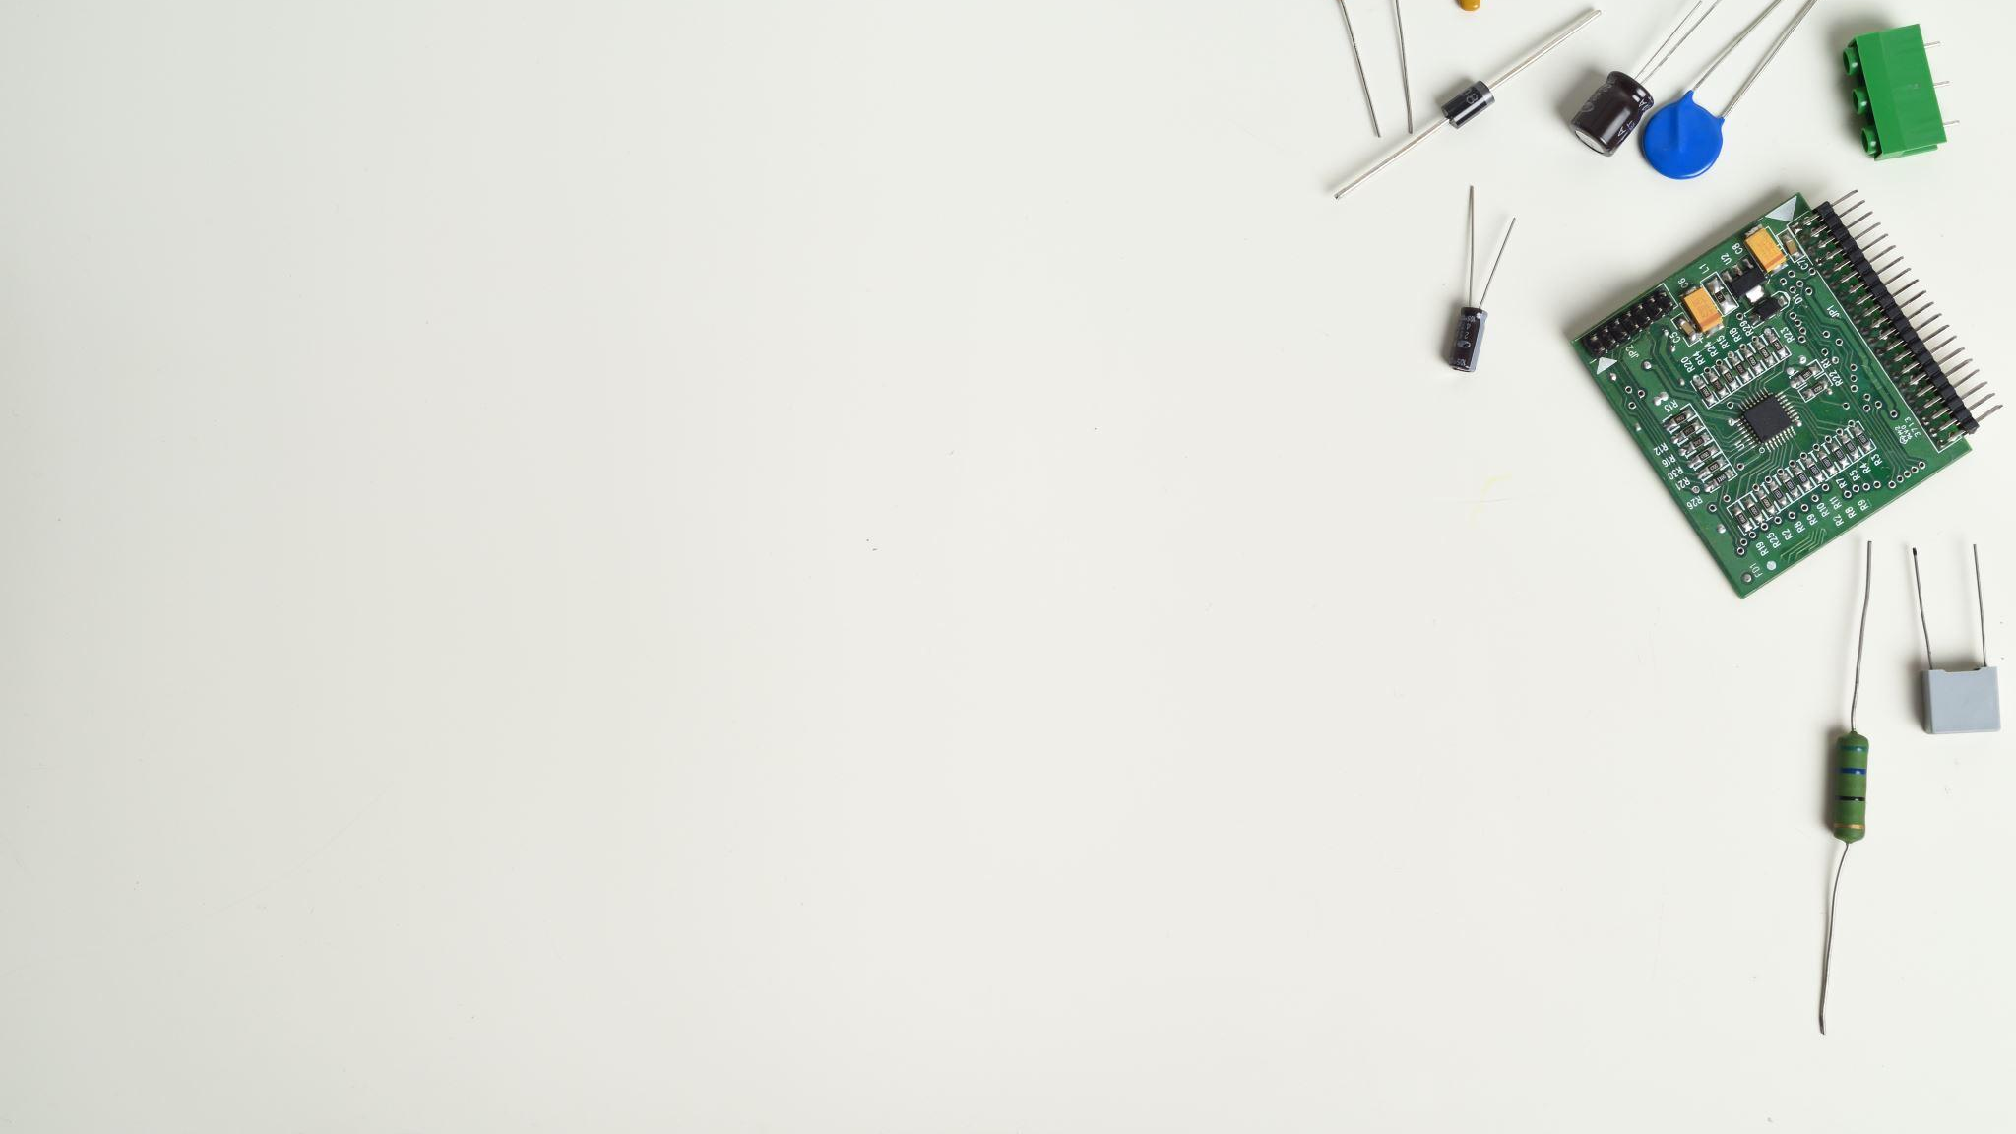
Ejemplo práctico 2: Tareas cotidianas vistas a través de la lente del PC
Descomposición
Prepara una comida: Desglosa la tarea de preparar una comida en subtareas más pequeñas: hacer la lista de la compra (recopilación de datos), buscar ingredientes en la despensa (análisis de datos), seguir una receta (algoritmo), cortar las verduras (subrutina), cocinar la comida (proceso) y limpiar (postproceso).
Organiza un armario: Divide la tarea en pasos como clasificar los artículos por tipo (categorización), eliminar los artículos no deseados (filtrado de datos), agrupar artículos similares (agrupación) Agrégalos ordenadamente en el armario (organización espacial).
Reconocimiento de Patrones
Identifica un patrón de tráfico: Reconoce patrones recurrentes en los desplazamientos diarios, como la congestión en hora punta o el tráfico más lento en determinados días de la semana, para predecir los tiempos de desplazamiento.
Nota cambios en el clima: Observa los cambios meteorológicos diarios para identificar patrones recurrentes (por ejemplo, lluvia los fines de semana, mañanas soleadas) y anticipar futuras condiciones meteorológicas.
Abstracción
Resume una noticia: Extrae los puntos principales de una noticia, ignorando los detalles innecesarios, para captar el mensaje central.
Crea una lista de tareas pendientes: Representa las tareas que hay que hacer hoy en forma de lista simplificada, centrándose en la información esencial más que en los detalles granulares.
Algoritmos
Sigue una rutina de entrenamiento: Ejecuta de una serie de ejercicios en un orden específico, representando una secuencia de pasos (un algoritmo).
Hornea un pastel: Sigue una receta especifica en una secuencia de pasos para lograr un resultado deseado.

Slide 31

Métodos de Relevancia cultural para satisfacer las diversas necesidades de los alumnos
Selecciona escenarios pertinentes
Utiliza ejemplos y situaciones de la vida cotidiana, las tradiciones culturales y los contextos comunitarios de los alumnos. Por ejemplo, utiliza un juego tradicional o una fiesta local como base para el pensamiento computacional.
Utiliza personajes y escenarios diversos
Presenta personajes y escenarios que reflejen los diversos orígenes y experiencias de los alumnos. Esto ayuda a los alumnos a relacionarse con el material y a sentirlo como propio.

Slide 32
Métodos de Relevancia cultural para satisfacer las diversas necesidades de los alumnos
Incorpora sistemas de conocimiento autóctonos
Establece conexiones entre los principios del PC y los sistemas de conocimientos tradicionales relacionados con el patrimonio cultural de los alumnos. Esto puede demostrar la universalidad de los principios del PC y destacar el valor del conocimiento autóctono.
Traducción y localización
Si los alumnos hablan una lengua distinta de la lengua principal de instrucción, proporciona materiales traducidos o emplea instructores bilingües.

Slide 33




Ejemplos prácticos de Relevancia cultural
Para que los conceptos de Pensamiento Computacional resulten cercanos y atractivos para alumnos de distintos orígenes, debemos basarlos en contextos familiares. He aquí algunos ejemplos reales basados en tradiciones culturales y entornos comunitarios:
Escenarios de la vida cotidiana
Prepara una receta
Explica los algoritmos utilizando la analogía de una receta de cocina. Cada paso de la receta es una instrucción, y el orden de los pasos es crucial para el resultado final. Esto es aplicable a todas las culturas, ya que la mayoría de la gente tiene experiencia siguiendo recetas.
Planifica una ruta
La navegación por un mapa es un ejemplo de recorrido por un grafo. El mapa es un grafo, las carreteras son aristas y las intersecciones son nodos. Para encontrar la ruta más corta de casa al trabajo hay que buscar en el grafo el camino óptimo.
Gestión de finanzas
Analiza un presupuesto personal o una hoja de seguimiento sencilla de gastos para ilustrar conceptos de análisis de datos. Los alumnos pueden calcular totales, medias e identificar tendencias en sus hábitos de gasto.
Planifica tu día
Explica los algoritmos de programación utilizando el contexto de la planificación de un día ajetreado con múltiples citas. Los alumnos exploran diferentes enfoques para optimizar la programación y minimizar los conflictos.

Slide 34




Ejemplos prácticos de Relevancia cultural
Para que los conceptos de Pensamiento Computacional resulten cercanos y atractivos para alumnos de distintos orígenes, debemos basarlos en contextos familiares. He aquí algunos ejemplos reales basados en tradiciones culturales y entornos comunitarios:
Tradiciones culturales
Patrones de tejido
Analiza patrones tradicionales de tejido para ilustrar conceptos de reconocimiento de patrones y repetición. Esto podría adaptarse a otras tradiciones artesanales, como el acolchado, el punto o la cerámica.
Juegos tradicionales (diseño de juegos y lógica)
Utiliza reglas y estrategias de juegos tradicionales (por ejemplo, Mancala, Damas, Go) para enseñar principios de diseño de juegos y razonamiento lógico.
Narrativa y cuentos populares (secuenciación y narración)
Analiza la estructura y la secuenciación de los acontecimientos en cuentos populares o mitos para explicar conceptos de narrativa y narración. Esto ayuda a los alumnos a ver el flujo lógico de una manera familiar y atractiva.
Música y/o danzas tradicionales (ritmo y patrones)
Explora los patrones rítmicos y melódicos de la música tradicional o los pasos y secuencias de los bailes tradicionales
para ilustrar los conceptos de reconocimiento de patrones y repetición.

Slide 35

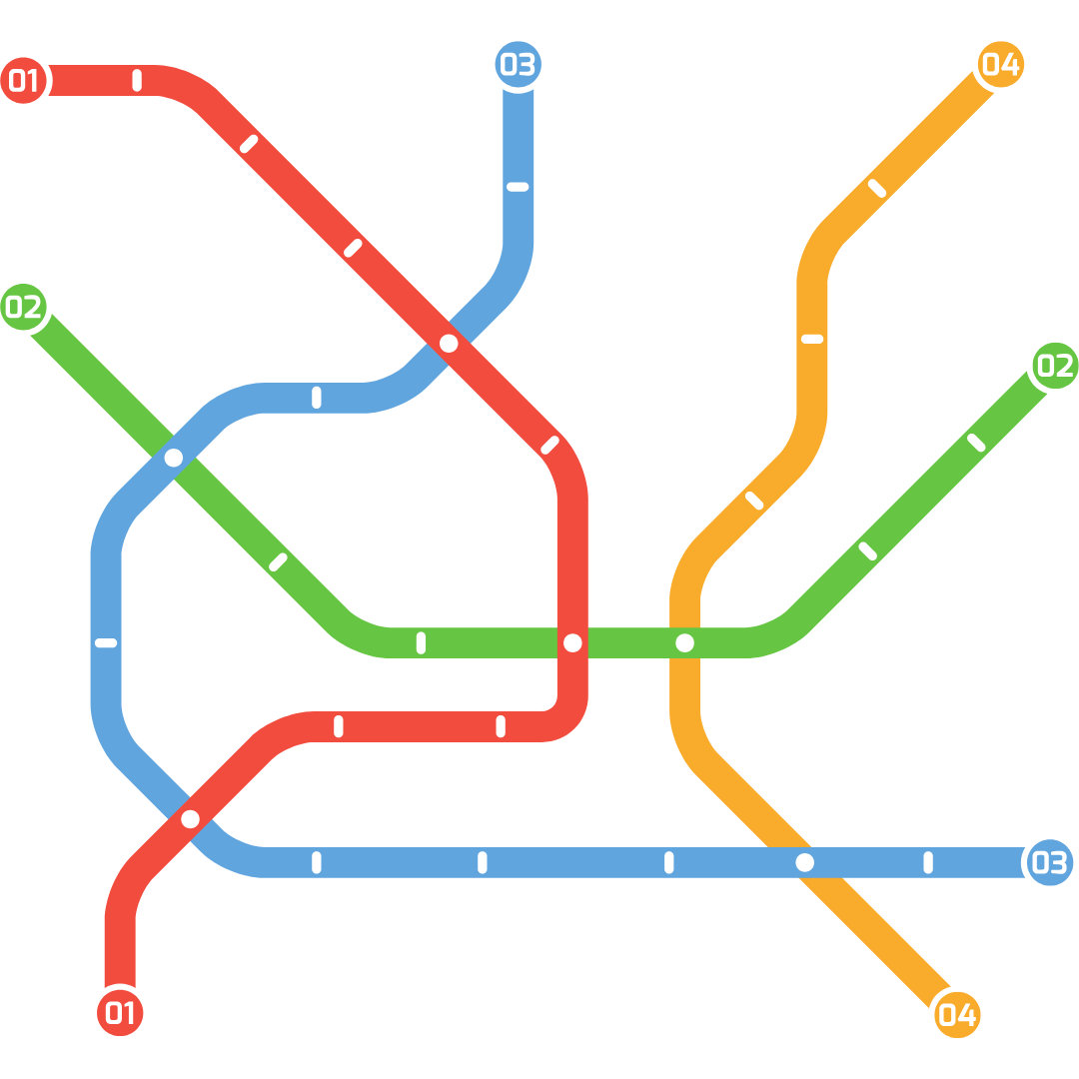


Ejemplos prácticos de Relevancia cultural
Para que los conceptos de Pensamiento Computacional resulten cercanos y atractivos para alumnos de distintos orígenes, debemos basarlos en contextos familiares. He aquí algunos ejemplos reales basados en tradiciones culturales y entornos comunitarios:
Entornos comunitarios
Planificación de eventos comunitarios
Debate los conceptos de gestión de proyectos utilizando el contexto de la planificación de un evento comunitario, como un festival. Los alumnos adultos pueden explorar las tareas implicadas, las dependencias y la programación para completar el proyecto con éxito.
Rutas de transporte público (optimización)
Analiza rutas de transporte público para ilustrar problemas de optimización. Los alumnos adultos pueden encontrar la ruta más corta, la más eficiente o la que minimiza los transbordos.
Reciclaje y gestión de residuos (recopilación y análisis de datos)
Utiliza datos sobre el reciclaje o la gestión de residuos en la comunidad para ilustrar las técnicas de recopilación y análisis de datos. Los alumnos pueden identificar tendencias, hacer predicciones y proponer soluciones para mejorar la gestión de residuos.
Huertos comunitarios (planificación y asignación de recursos)
Diseña con alumnos adultos la disposición de un huerto comunitario, teniendo en cuenta factores como la luz solar, la disponibilidad de agua y el espaciado de las plantas. Esto introduce conceptos de asignación y optimización de recursos.

Slide 36

Métodos de estilos de aprendizaje y las preferencias para satisfacer las diversas necesidades de los alumnos
Reconoce los diversos estilos de aprendizaje de tus alumnos y utiliza una variedad de actividades y métodos de enseñanza para satisfacer las distintas preferencias de tus alumnos es un elemento clave para una enseñanza más eficaz del PC.
Los estilos de aprendizaje más comunes:
Estudiantes visuales
Estudiantes auditivos
Estudiantes kinestésicos
Estudiantes de lectura/escritura
Mediante explicaciones verbales, debates y grabaciones de audio, explica verbalmente sus estrategias de resolución de problemas.
Hace hincapié en ayudas visuales, diagramas, organigramas y mapas mentales.
Implicando actividades prácticas, realizando ejercicios de role-playing.
Utiliza instrucciones escritas, hojas de trabajo y presentaciones.
Ofrece oportunidades de aprendizaje individual y colaborativo. Algunos estudiantes adultos prosperan trabajando individualmente, mientras que otros lo hacen en entornos grupales.

Slide 37
Adaptando el Pensamiento Computacional a la diversidad de estudiantes adultos
Estos son algunos ejemplos reales tomados de situaciones cotidianas, tradiciones culturales y entornos comunitarios que pueden utilizarse para explicar conceptos de Pensamiento Computacional a alumnos adultos.
Recuerda que hay que adaptar estos ejemplos al contexto cultural y comunitario específico de tus alumnos. El objetivo de este enfoque es hacer que los conceptos abstractos del Pensamiento Computacional sean relevantes, atractivos y accesibles para los alumnos.
Al adaptar cuidadosamente los conceptos de PC, incorporando la relevancia cultural y abordando los diversos estilos de aprendizaje, los formadores pueden crear experiencias de aprendizaje inclusivas y atractivas que capaciten a todos los alumnos adultos a desarrollar las habilidades esenciales del Pensamiento Computacional.

Slide 38
UNIDAD 4
Casos prácticos y actividades
38

Slide 39


Caso práctico 1. ¿Cómo elegir un servicio de banca en línea utilizando métodos de Pensamiento Computacional?
Contexto:
En este estudio de caso queremos demostrar cómo podemos aplicar métodos de Pensamiento Computacional para seleccionar eficazmente un servicio de banca online que satisfaga nuestras necesidades y preferencias financieras. Esbozaremos cómo podemos utilizar las técnicas de PC para navegar por el proceso de toma de decisiones a la hora de elegir un servicio de banca online.
Veamos paso a paso el proceso utilizando el Pensamiento Computacional
Descomposición del problema:
Identifica la decisión: La tarea principal es elegir un servicio de banca en línea.
Desglosa el problema: Considera factores como las comisiones, las características de seguridad, la atención al cliente, la funcionalidad de la aplicación móvil y los tipos de interés. Este paso consiste en enumerar todos los criterios posibles que son importantes para seleccionar un servicio bancario.
Ejemplos de factores a tener en cuenta:
Cuotas mensuales de mantenimiento
Acceso y red de cajeros automáticos
Tipos de interés sobre ahorros y préstamos
Medidas de seguridad (por ejemplo, autenticación de dos factores)
Opciones de atención al cliente (chat, teléfono, correo electrónico)
Disponibilidad de funciones como herramientas presupuestarias

Slide 40


Caso práctico 1. ¿Cómo elegir un servicio de banca en línea utilizando métodos de Pensamiento Computacional?
Reconocimiento de patrones:
Investiga y compara: Reúne información sobre distintos servicios de banca electrónica. Busca opiniones, valoraciones y comparaciones entre varias plataformas.
Identifica patrones: Analiza los datos en busca de tendencias, como las funciones comunes disponibles entre los bancos mejor valorados o las experiencias de atención al cliente mencionadas con frecuencia.
Fuentes de datos que puedes utilizar:
Sitios web de bancos
Opiniones de usuarios en foros o redes sociales
Abstracción:
Concéntrate en los criterios clave: De la lista detallada de factores, prioriza los más críticos que se alineen con los objetivos y necesidades financieras personales. Por ejemplo, si las herramientas de presupuestación personal son esenciales, hay que hacer hincapié en los bancos que ofrezcan funciones de presupuestación sólidas.
Simplifica las opciones: Reduce las opciones a un número manejable. Puedes crear una lista de entre tres y cinco bancos basándose en la investigación inicial.

Slide 41


Caso práctico 1. ¿Cómo elegir un servicio de banca en línea utilizando métodos de pensamiento computacional?
Pensamiento Algorítmico
Crea un proceso de toma de decisiones: Desarrolla un enfoque sistemático para evaluar los bancos preseleccionados.
Esto podría implicar:
Puntuar a los bancos en función de los criterios establecidos (por ejemplo, del 1 al 10 para cada factor).
Ponderar más ciertos criterios en función de la importancia personal (por ejemplo, las características de seguridad pueden tener más peso que las cuotas mensuales).
Calcular la puntuación global de cada banco.
Ejemplo de tabla de evaluación:
Banco | Cuotas | Seguridad | Atención al Cliente | Características | Puntuación Total
Banco A | 8 | 9 | 7 | 9 | 33
Banco B | 6 | 8 | 9 | 6 | 29
Banco C | 7 | 7 | 8 | 8 | 30
Toma de Decisiones:
Analiza los Resultados:
Revisa las puntuaciones totales y los factores cualitativos para tomar una decisión informada.
Selecciona un Banco:
Elige el servicio de banca en línea con la puntuación más alta junto con otras consideraciones cualitativas críticas.

Slide 42
Caso práctico 1. ¿Cómo elegir un servicio de banca en línea utilizando métodos de pensamiento computacional?
Conclusión
Aplicando métodos de pensamiento computacional, los adultos pueden seleccionar sistemáticamente el servicio de banca en línea que mejor se adapte a sus necesidades. Este enfoque estructurado no sólo mejora la eficacia de la toma de decisiones, sino que también permite a los individuos elegir con conocimiento de causa en función de su situación financiera en particular.
Este estudio de caso ilustra cómo el pensamiento computacional puede ser una herramienta práctica para tomar decisiones en el ámbito de las finanzas personales.

Slide 43
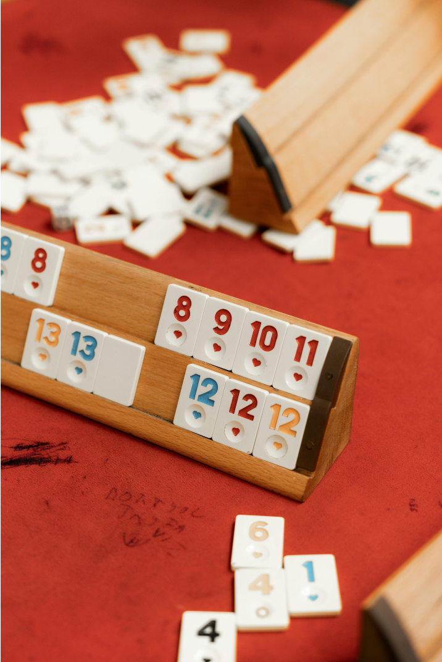
Estudio de caso 2. El juego de mesa «Rummikub» como ejemplo para mejorar el PC en personas mayores
Objetivo: Aprende cómo los juegos de mesa pueden utilizarse como herramienta para promover el pensamiento computacional entre los mayores, fomentando el pensamiento crítico, la resolución de problemas y la interacción social.
Contexto: Involucrar a los mayores en juegos de mesa invita a la actividad cognitiva, fomenta el pensamiento estratégico y facilita las conexiones sociales, esenciales para el bienestar mental.
Rummikub es un juego clásico de fichas que combina elementos de estrategia y suerte. El objetivo es formar conjuntos y series de fichas numeradas, lo que lo hace ideal para ilustrar conceptos de PC
  Fase de PC
  Desarrollo de Habilidad
  Mecánica de juego
Descomposición
  Los jugadores deben dividir el juego en tareas más pequeñas, como concentrarse en su mano de fichas y determinar posibles movimientos.
  Cada turno implica decidir qué fichas jugar, lo que obliga a los jugadores a analizar sus opciones en función de la configuración actual del tablero.
Reconocimiento de patrones
  Los mayores aprenden a identificar patrones en sus fichas, como reconocer secuencias numéricas o emparejar colores.
  A medida que los jugadores se familiarizan con las combinaciones habituales, empiezan a anticipar los movimientos y las posibles estrategias de sus oponentes, lo que aumenta su capacidad para reconocer patrones en el juego.
Abstracción
  La abstracción implica centrarse en los elementos significativos del juego (como los valores de las fichas) e ignorar detalles menos relevantes (como el diseño lúdico de las fichas).
  Los jugadores deben priorizar qué fichas conservar o descartar en función de las posibles jugadas, lo que les permite simplificar las decisiones complejas en estrategias procesables.
Algoritmos
  A medida que los jugadores deciden cómo jugar sus fichas, crean secuencias de acciones (estrategias) que conducen a resultados ganadores.
  Los jugadores desarrollan algoritmos evaluando y ejecutando sistemáticamente sus jugadas en función de las restricciones actuales del juego, lo que fomenta el razonamiento lógico.

Slide 44
Estudio de caso 2. El juego de mesa «Rummikub» como ejemplo para mejorar el PC en personas mayores
Resultados:
Compromiso cognitivo: El juego estimula las facultades mentales, ayudando a mantener la salud cognitiva y a prevenir el deterioro en las personas mayores.
Interacción social: Jugar en grupo fomenta la comunicación, la colaboración y la creación de relaciones, claves para el bienestar emocional.
Pensamiento estratégico: Las personas mayores mejoran su pensamiento crítico y su capacidad de toma de decisiones al analizar su juego y adaptarse a sus oponentes.
Diversión y motivación: La naturaleza divertida de los juegos de mesa fomenta la participación y el aprendizaje continuos, haciendo que el pensamiento computacional sea accesible y divertido.
Conclusión:
Este estudio de caso demuestra cómo juegos de mesa como Rummikub pueden fomentar eficazmente las habilidades de pensamiento computacional entre las personas mayores. Al participar en juegos estratégicos, los mayores pueden mejorar sus capacidades cognitivas al tiempo que disfrutan de una experiencia social. Este enfoque no sólo contribuye a su agilidad mental, sino que también refuerza la importancia del aprendizaje permanente y la interacción dentro de la comunidad.

Slide 45

EJERCICIOS PRÁCTICOS
Ejemplos de ideas de talleres prácticos que demuestran los principios del pensamiento computacional, adaptados a estudiantes adultos y que hacen hincapié en la participación activa
45

Slide 46
Ideas para talleres prácticos que demuestren los principios del Pensamiento Computacional
En esta sección hay tres ejemplos de ideas de talleres prácticos que demuestran los principios del pensamiento computacional, adaptados a estudiantes adultos y que hacen hincapié en la participación activa.
Estos talleres hacen hincapié en la participación activa, las ayudas visuales y las aplicaciones del mundo real para que los conceptos del pensamiento computacional resulten más atractivos y accesibles para los alumnos adultos.
No olvides adaptar la complejidad y los materiales a las necesidades y conocimientos previos de tu audiencia. Los debates posteriores al taller son cruciales para reforzar el aprendizaje y fomentar el pensamiento crítico.

Slide 47
Taller 1
Taller 1: Rediseño de recetas (descomposición, diseño de algoritmos, evaluación)
Objetivo: Comprender el diseño y descomposición de algoritmos a través de la modificación de recetas.
Materiales: Varias recetas (de simples a complejas), pizarras o papel grande, marcadores.
Actividad:
Introducción: Breve discusión sobre algoritmos y descomposición.
Selección de recetas: Los participantes eligen una receta.
Descomposición: Desglosa la receta en pasos individuales (descomposición).
Diseño del algoritmo: Escribe los pasos como un algoritmo claro, incluyendo las condiciones (por ejemplo, «Si el horno está precalentado, entonces proceder al paso 4»). Utiliza diagramas de flujo para la representación visual.
Rediseño de la receta: Modifica la receta (por ejemplo, sustituyendo ingredientes, ajustando los tiempos de cocción). Vuelve a escribir el algoritmo para reflejar los cambios.
Evaluación: Discute la viabilidad de la receta y el algoritmo modificados. ¿Qué ha funcionado bien? ¿Qué podría mejorarse?

Slide 48
Taller 2
Taller 2: Desafío urbanístico (abstracción, reconocimiento de patrones, diseño de algoritmos)
Objetivo: Practicar la abstracción, el reconocimiento de patrones y el diseño de algoritmos a través de la planificación urbana.
Materiales: Mapas de una ciudad (o una cuadrícula urbana simplificada), bloques de construcción o recortes que representen diferentes tipos de edificios (residenciales, comerciales, industriales), rotuladores de colores.
Actividad:
Introducción: Habla de abstracción (simplificación de sistemas complejos) y reconocimiento de patrones.
Análisis de la ciudad: Examina el mapa proporcionado. Identifica las pautas de uso del suelo, las redes de transporte y la densidad de población.
Abstracción: Decide qué características incluir en un modelo simplificado de la ciudad.
Diseño de algoritmos: Desarrolla un algoritmo sencillo para asignar diferentes tipos de edificios a diferentes zonas de la ciudad modelo basándose en los patrones observados.
Construcción de la ciudad: Utiliza bloques de construcción para crear un modelo de ciudad basado en el algoritmo.
Evaluación: Evalúa la ciudad modelo. ¿Refleja eficazmente los patrones observados? ¿Hay aspectos que mejorar en el algoritmo o en el diseño de la ciudad?

Slide 49
Taller 3
Taller 3: Filtrado de imágenes (abstracción, diseño de algoritmos)
Objetivo: Comprender el filtrado de imágenes mediante una simulación simplificada.
Materiales: Dibujos de cuadrículas sencillas (por ejemplo, una cuadrícula de 5x5 que represente píxeles), lápices de colores o rotuladores.
Actividad:
  Introducción: Discute el concepto de filtrado de imágenes (por ejemplo, desenfoque, nitidez) como un proceso aplicado a píxeles individuales.
  Abstracción: Representa imágenes con dibujos de cuadrícula sencillos. Cada celda/píxel tiene un color.
  Diseño de algoritmos: Desarrolla un algoritmo sencillo para difuminar una imagen (por ejemplo, promediando el color de los píxeles adyacentes).
  Filtrado de la imagen: Aplica el algoritmo al dibujo de la cuadrícula utilizando lápices/marcadores de colores.
  Evaluación: Compara la imagen original con la imagen filtrada. Discute el efecto del algoritmo.

Slide 50
RESUMEN
Este módulo explora cómo el Pensamiento Computacional puede utilizarse como herramienta para la inclusión digital, especialmente para adultos desfavorecidos o poco cualificados que se enfrentan a barreras en el acceso y uso de la tecnología.
Examinamos el papel del PC en el apoyo a la alfabetización digital y la autonomía, con especial atención a los adultos mayores y aquellos con limitada experiencia digital previa.
El módulo presentó estrategias prácticas para adaptar la enseñanza del PC a diferentes estilos de aprendizaje, contextos culturales y necesidades de accesibilidad.
También se ha visto cómo las actividades de PC pueden ayudar a los alumnos a ganar confianza, desenvolverse en las tareas digitales cotidianas y participar más plenamente en la sociedad. A través de prácticas inclusivas y ejemplos reales, el módulo puso de relieve cómo el PC puede apoyar no sólo las competencias digitales, sino también la equidad, la capacitación y el aprendizaje permanente.

Slide 51

LLAMADA A LA ACCIÓN
Reflexiona sobre lo que has aprendido:
¿Cómo pueden la narración de historias y los relatos visuales apoyar el desarrollo del pensamiento computacional?
¿Cuáles son las formas eficaces de diseñar y poner en práctica actividades de PC utilizando la narración de historias?
¿Cómo pueden los formadores ayudar a los estudiantes adultos a crear y compartir historias digitales?

Slide 52
GLOSARIO
Pensamiento computacional o PC: Resolver problemas como lo haría un ordenador, paso a paso.
Descomposición: Dividir un gran problema en partes más pequeñas.
Abstracción: Centrarse sólo en los detalles importantes.
Reconocimiento de patrones: Detectar tendencias o cosas que se repiten.
Algoritmo: Conjunto de instrucciones para completar una tarea.
Iteración: Repetición de un proceso para mejorarlo.
Actividades Desenchufadas: Aprendizaje del PC sin pantallas mediante juegos, rompecabezas, etc.
Depuración: Encontrar y corregir errores en un proceso.
Habilidades interpersonales: Capacidades no técnicas que ayudan a las personas a trabajar bien con los demás y a adaptarse a los retos.
Gamificación: Utilización de elementos de juego (como puntos o retos) en el aprendizaje.
Alfabetización digital: Saber utilizar las herramientas digitales con seguridad y eficacia.
Inclusión: Hacer el aprendizaje accesible a todos, independientemente de su procedencia.
Andamiaje: Ayudar a los alumnos paso a paso para que poco a poco puedan hacer más cosas por sí mismos.

Slide 53
REFERENCIAS
Mills K., Coenraad M., Ruiz P., Burke Q., Weisgrau J. (2021). Computational Thinking for an Inclusive World: A Resource for Educators to Learn and Lead , Digital Promise, December 2021
Porzak R., Psomos P. Computer-based thinking in the work of teachers and schools, Lubelska Akademia WSEI, 2023
Computational Thinking Competencies, ISTE, 2025
Gałuszka G. ‘Wirtualna jesień życia. Rozważania o roli gier cyfrowych w życiu osób starszych’ (Virtual autumn of life. Reflections on the role of digital games in the lives of the elderly), Wydawnictwo AGH, Kraków 2023, available at: https://www.wydawnictwo.agh.edu.pl/produkt/1364-wirtualna-jesien-zycia
Kwiatkowski J. Methodological basis for educating senior citizens in digital competences using gaming: A guide for educators. Fundacja Małopolska Izba Samorządowa, 2024
thetech.org/bowersinstitute

